Slide 1
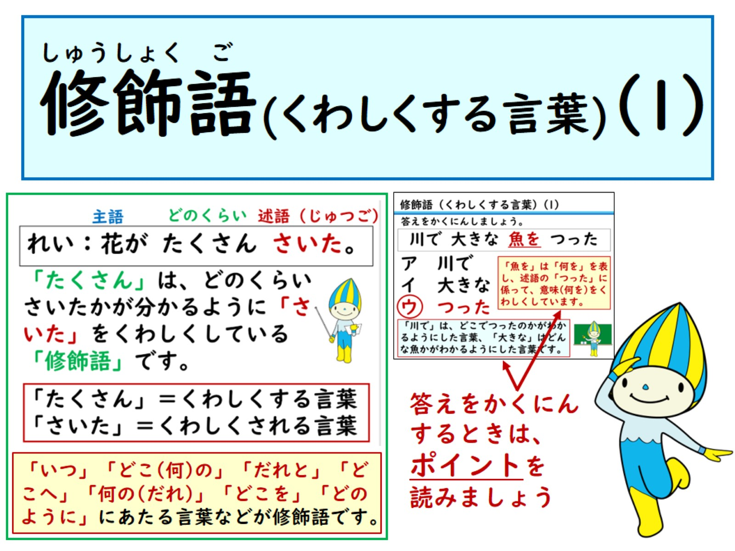

Slide 2
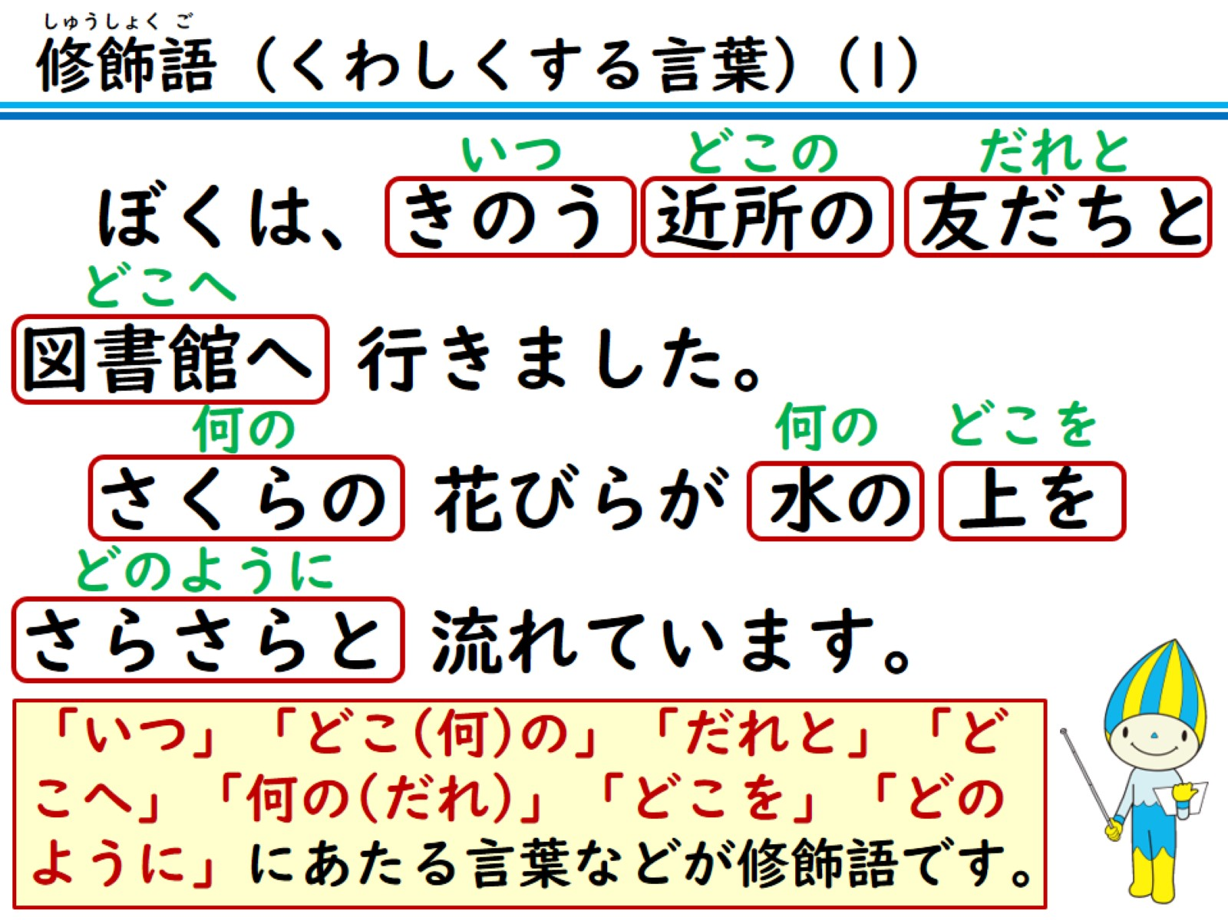

Slide 3
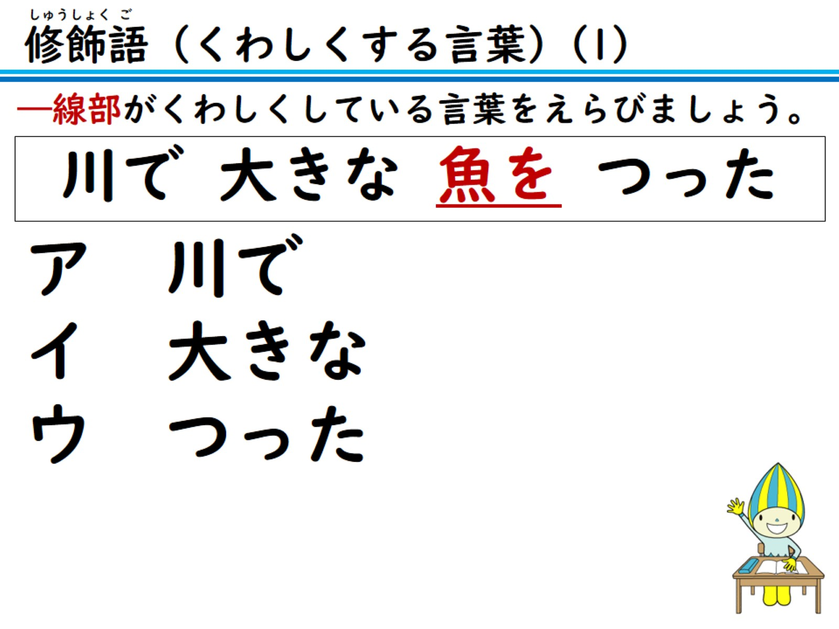
―線部がくわしくしている言葉をえらびましょう。

Slide 4
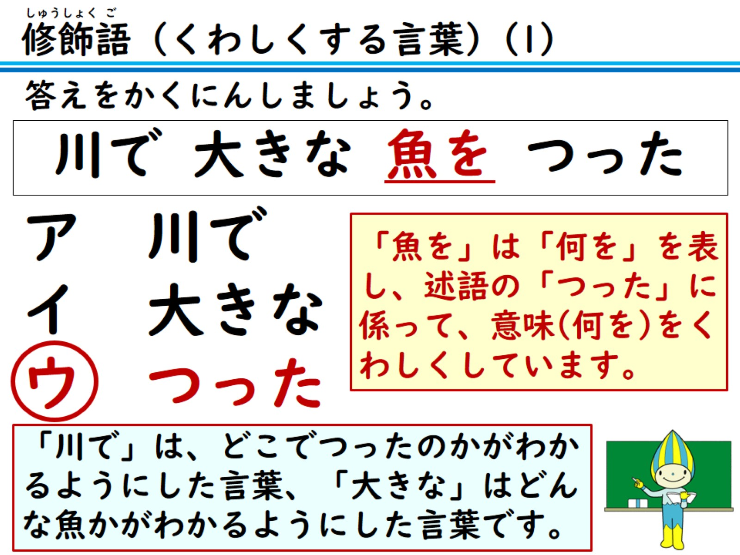
答えをかくにんしましょう。

Slide 5
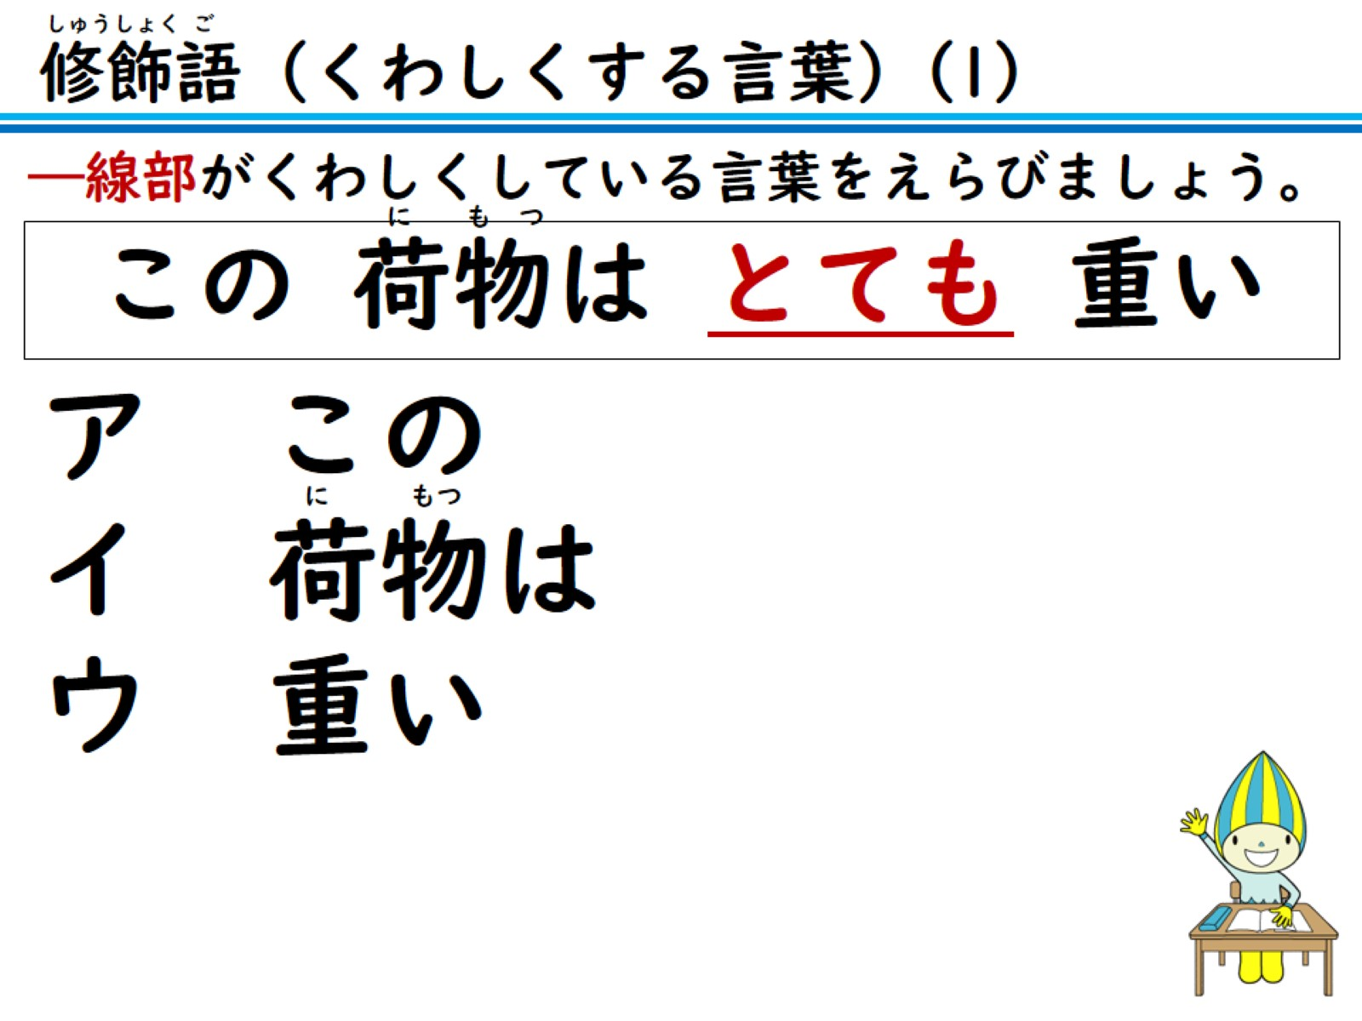
―線部がくわしくしている言葉をえらびましょう。

Slide 6
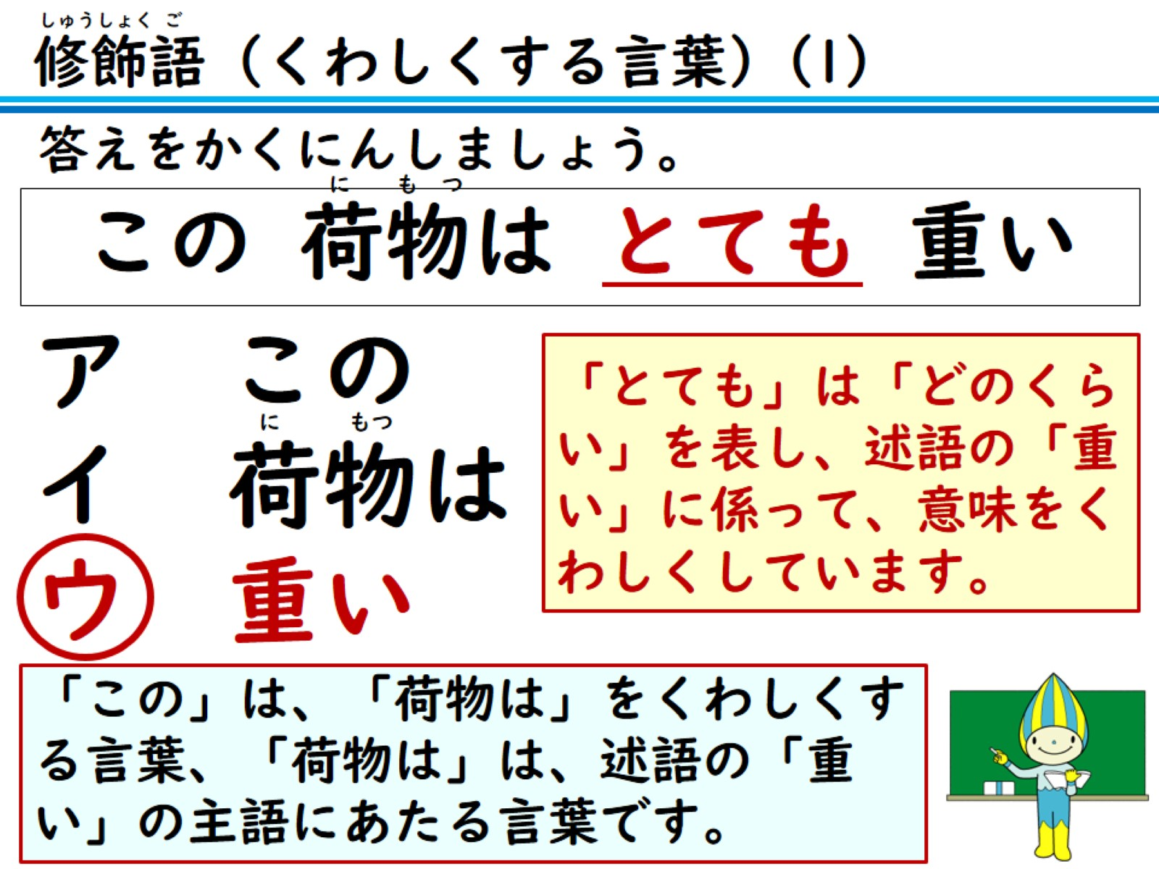
答えをかくにんしましょう。

Slide 7
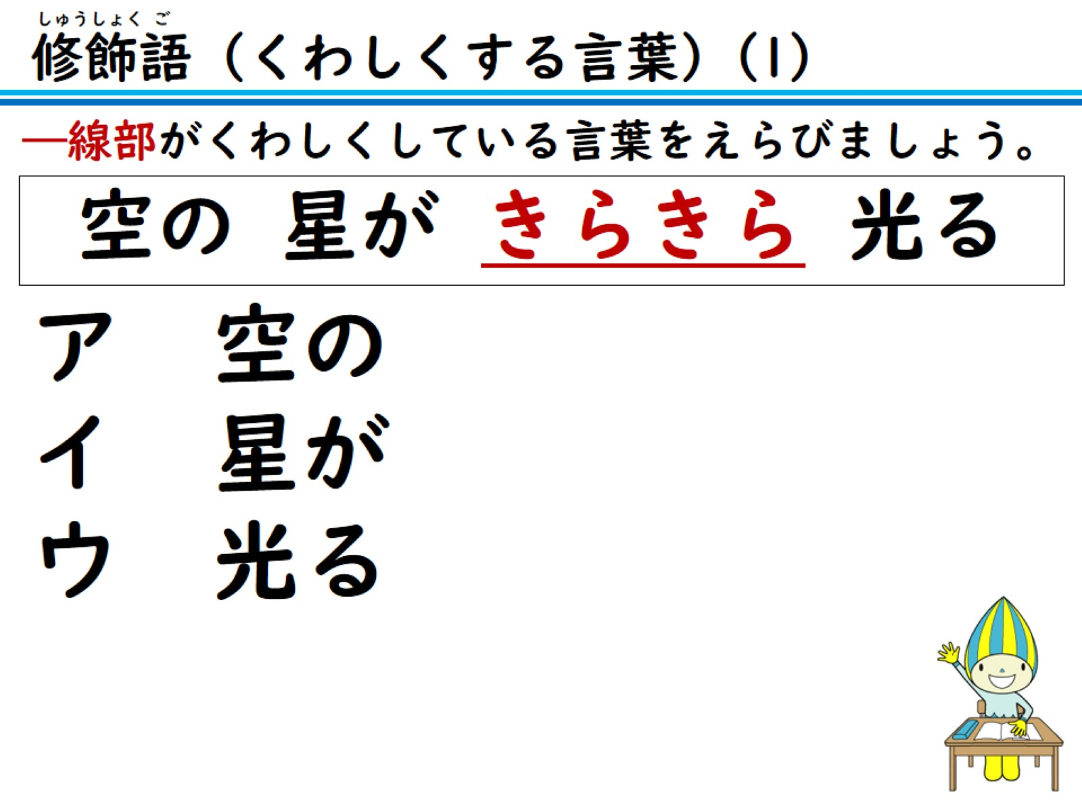
―線部がくわしくしている言葉をえらびましょう。

Slide 8
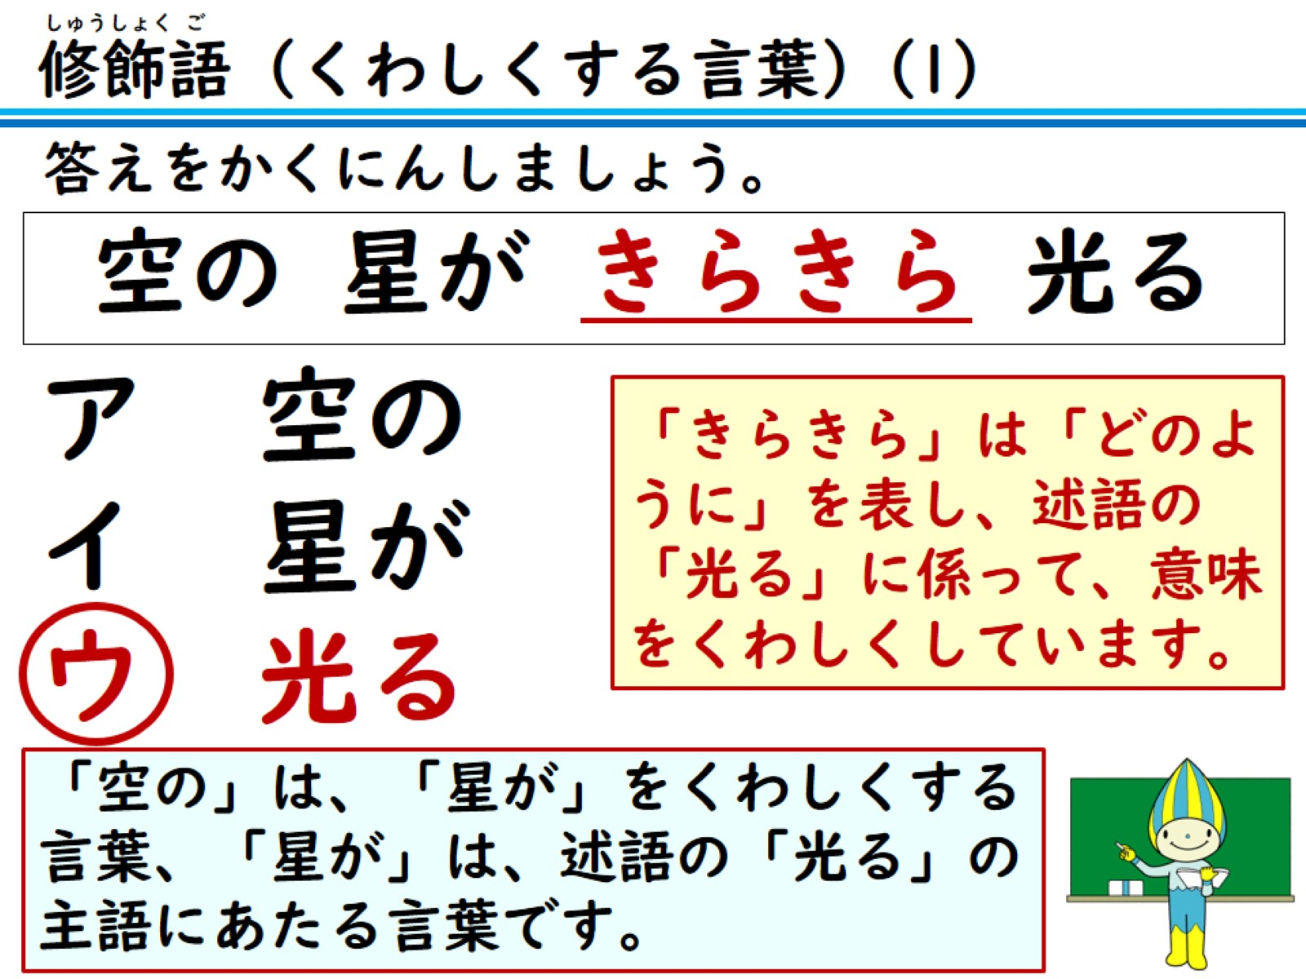
答えをかくにんしましょう。

Slide 9
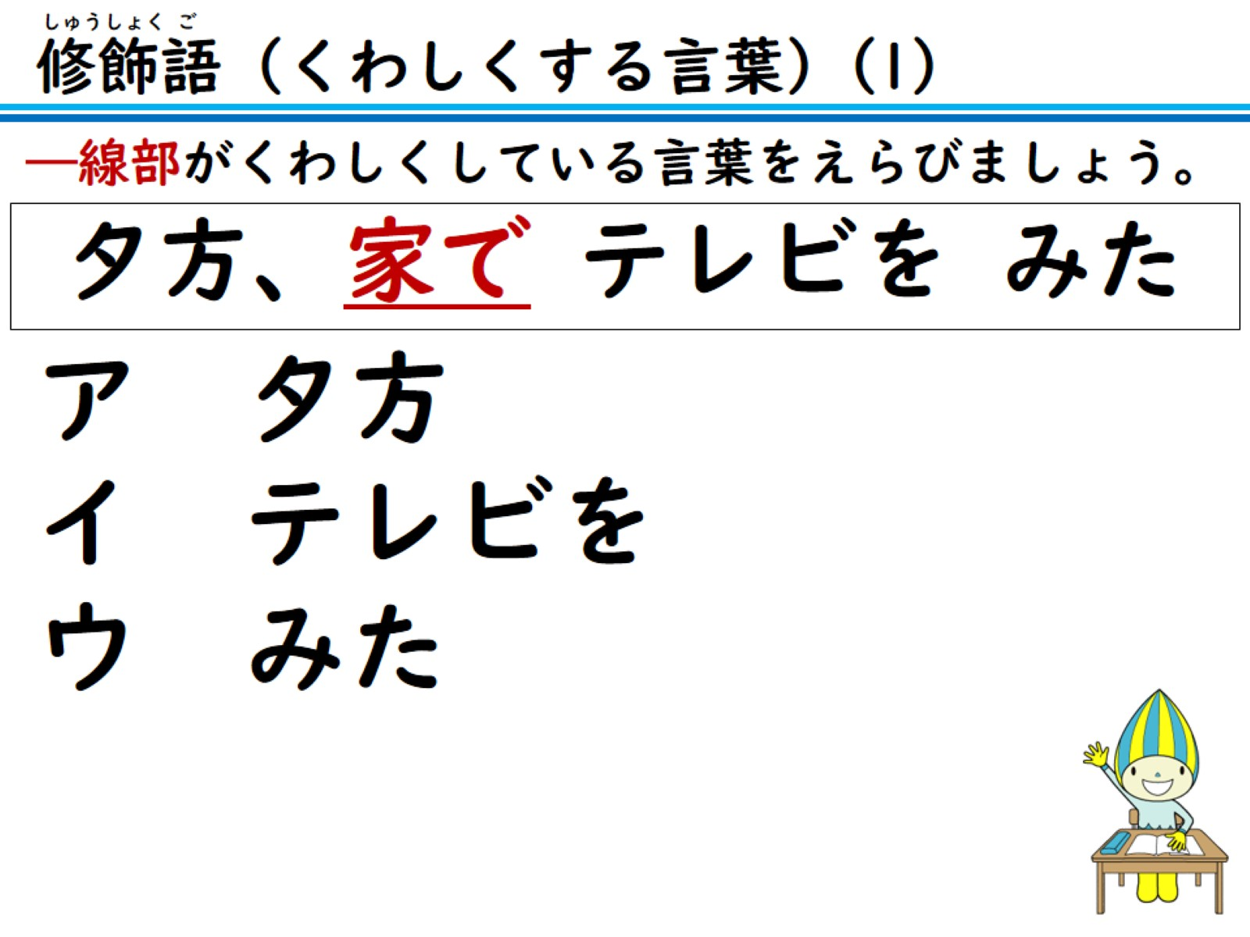
―線部がくわしくしている言葉をえらびましょう。

Slide 10
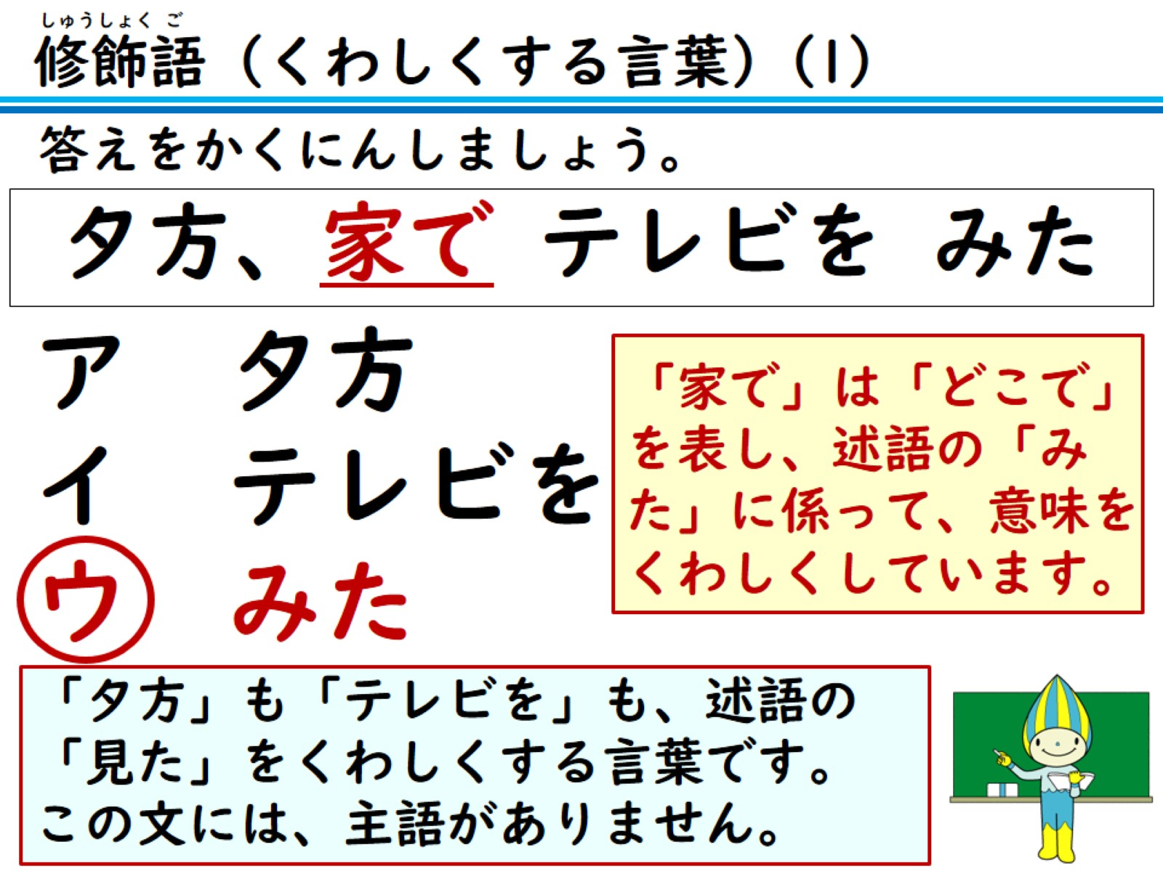
答えをかくにんしましょう。

Slide 11
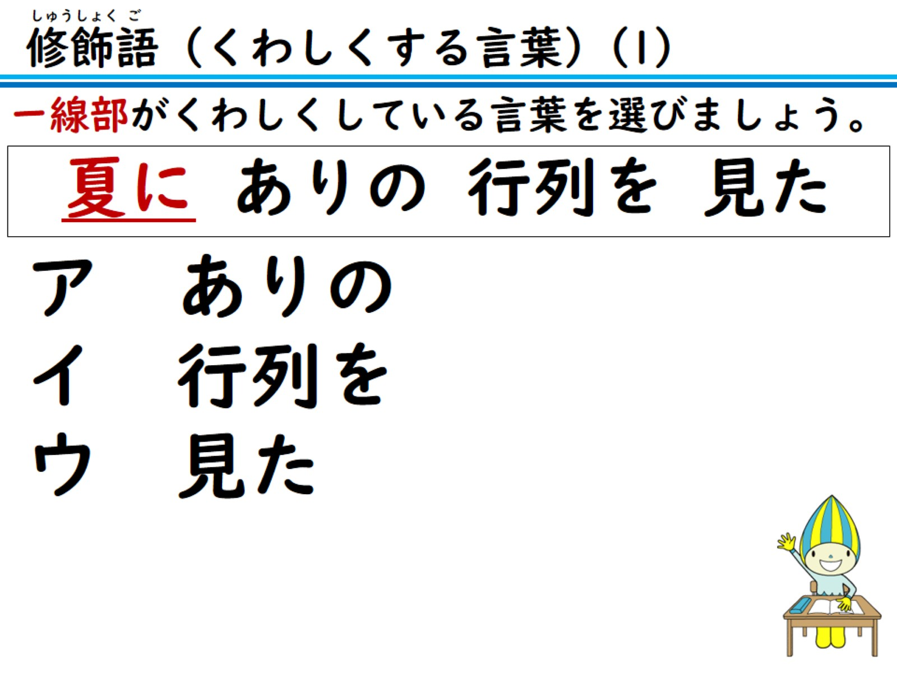
ー線部がくわしくしている言葉を選びましょう。

Slide 12
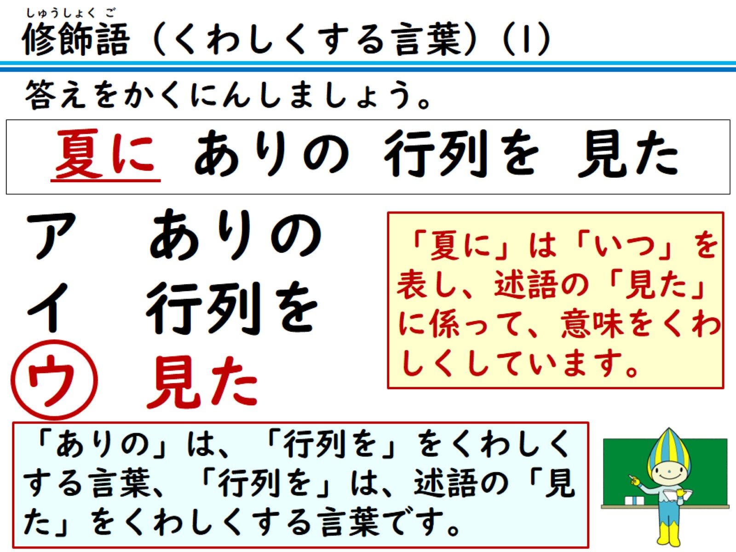
答えをかくにんしましょう。

Slide 13
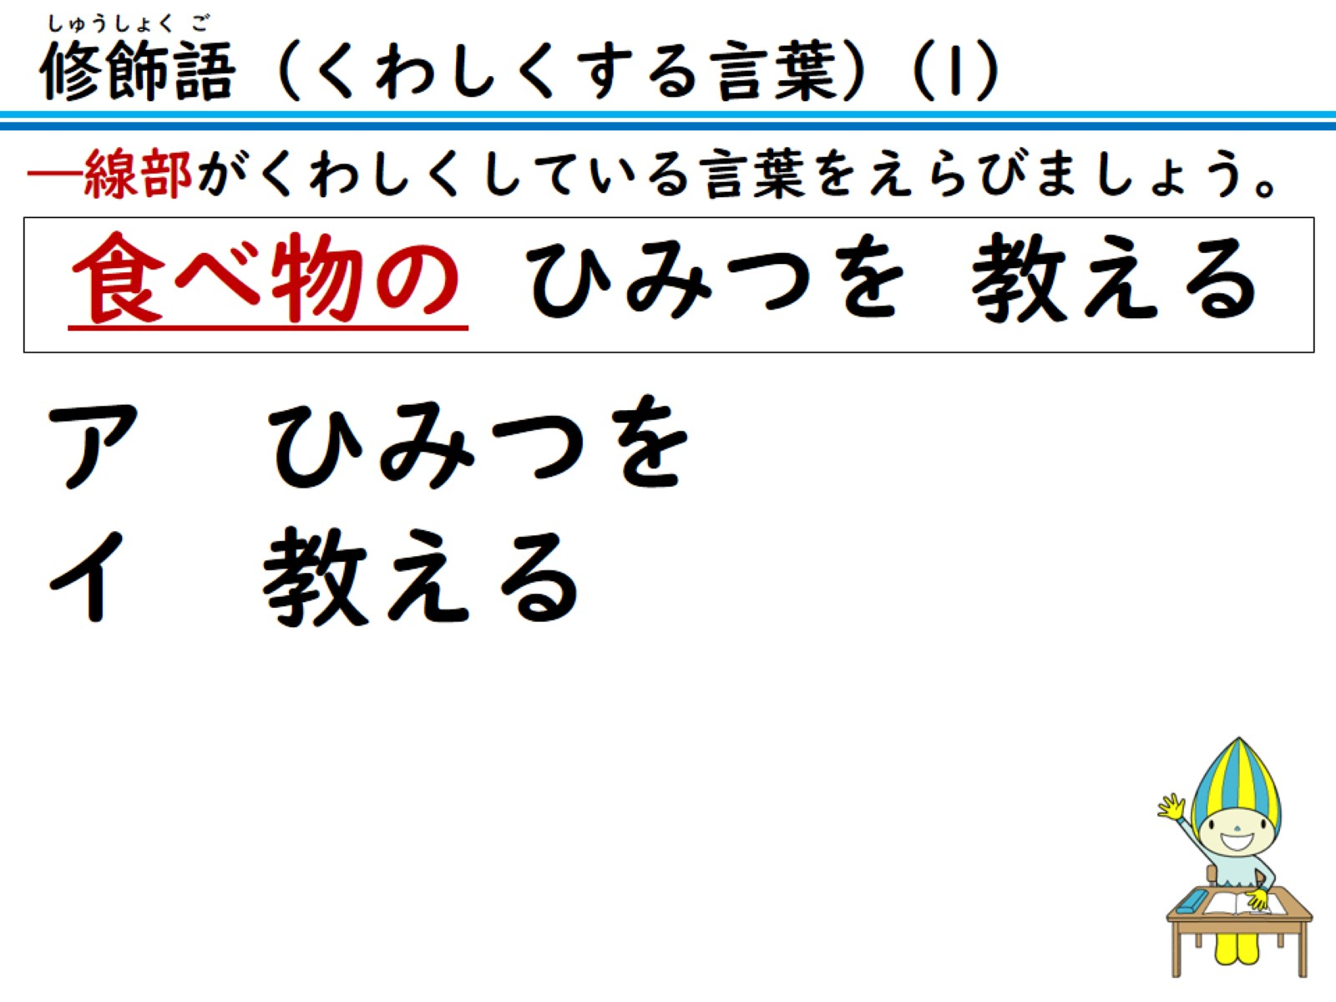
―線部がくわしくしている言葉をえらびましょう。

Slide 14
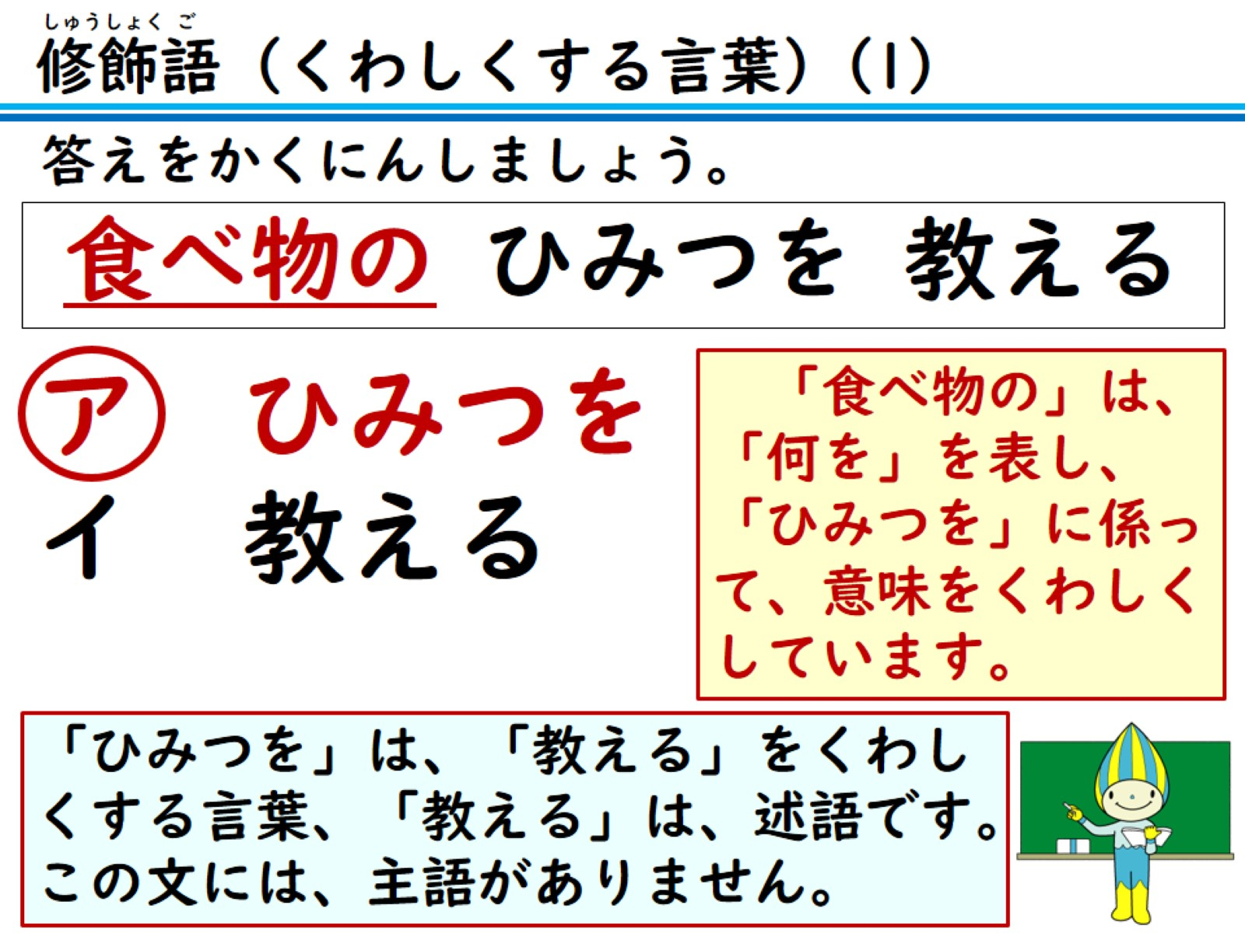
答えをかくにんしましょう。

Slide 15
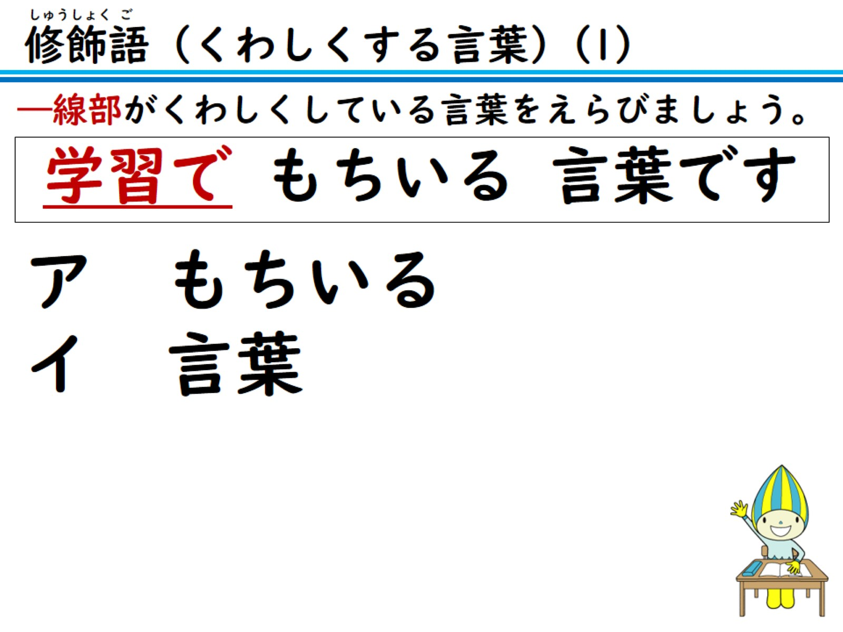
―線部がくわしくしている言葉をえらびましょう。

Slide 16
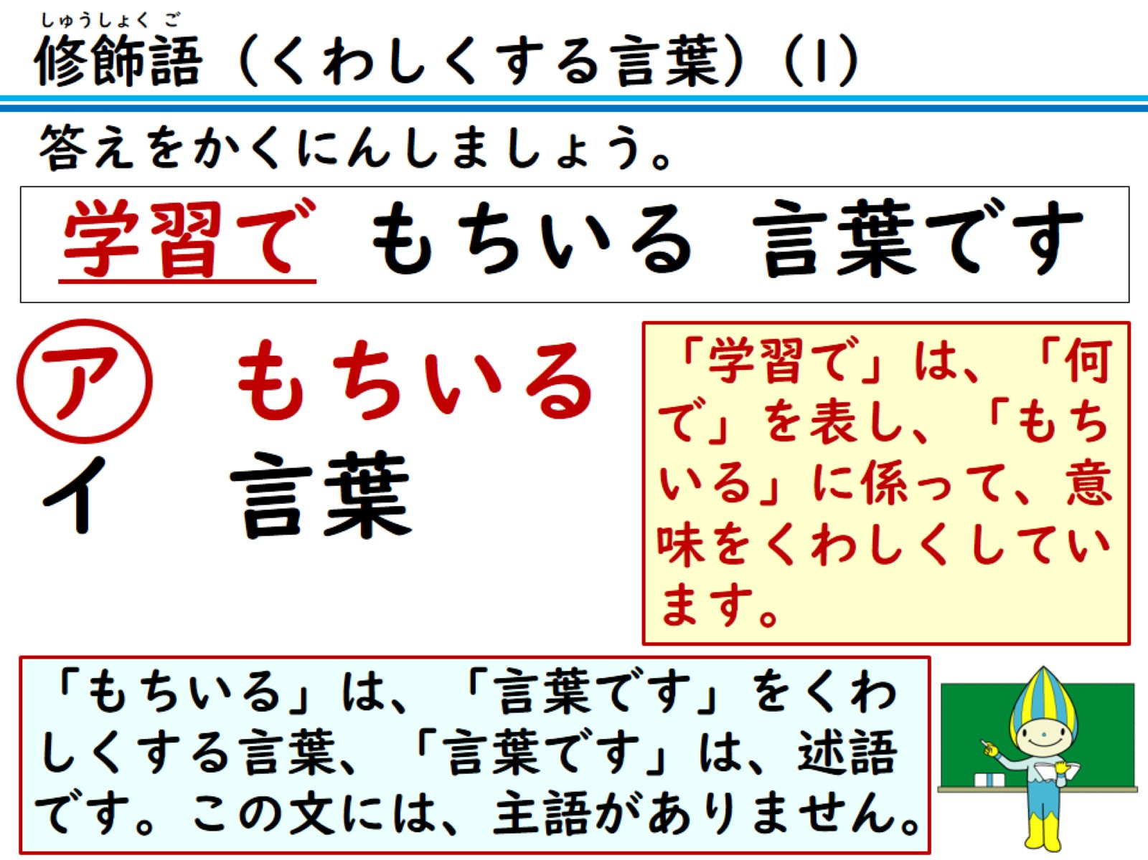
答えをかくにんしましょう。

Slide 17
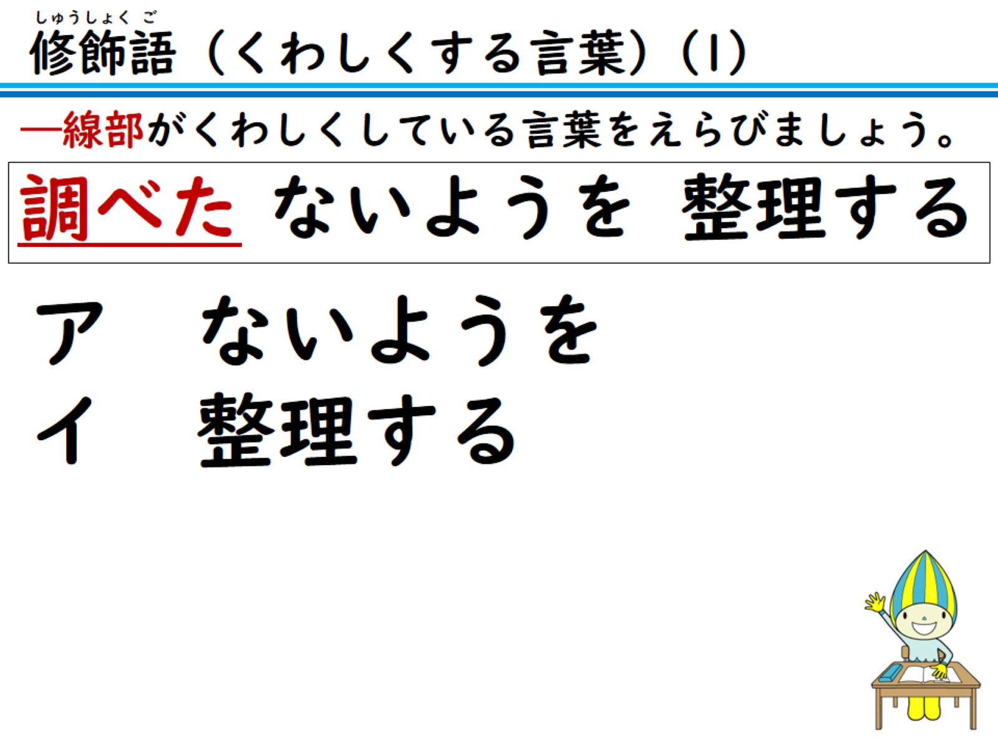
―線部がくわしくしている言葉をえらびましょう。

Slide 18
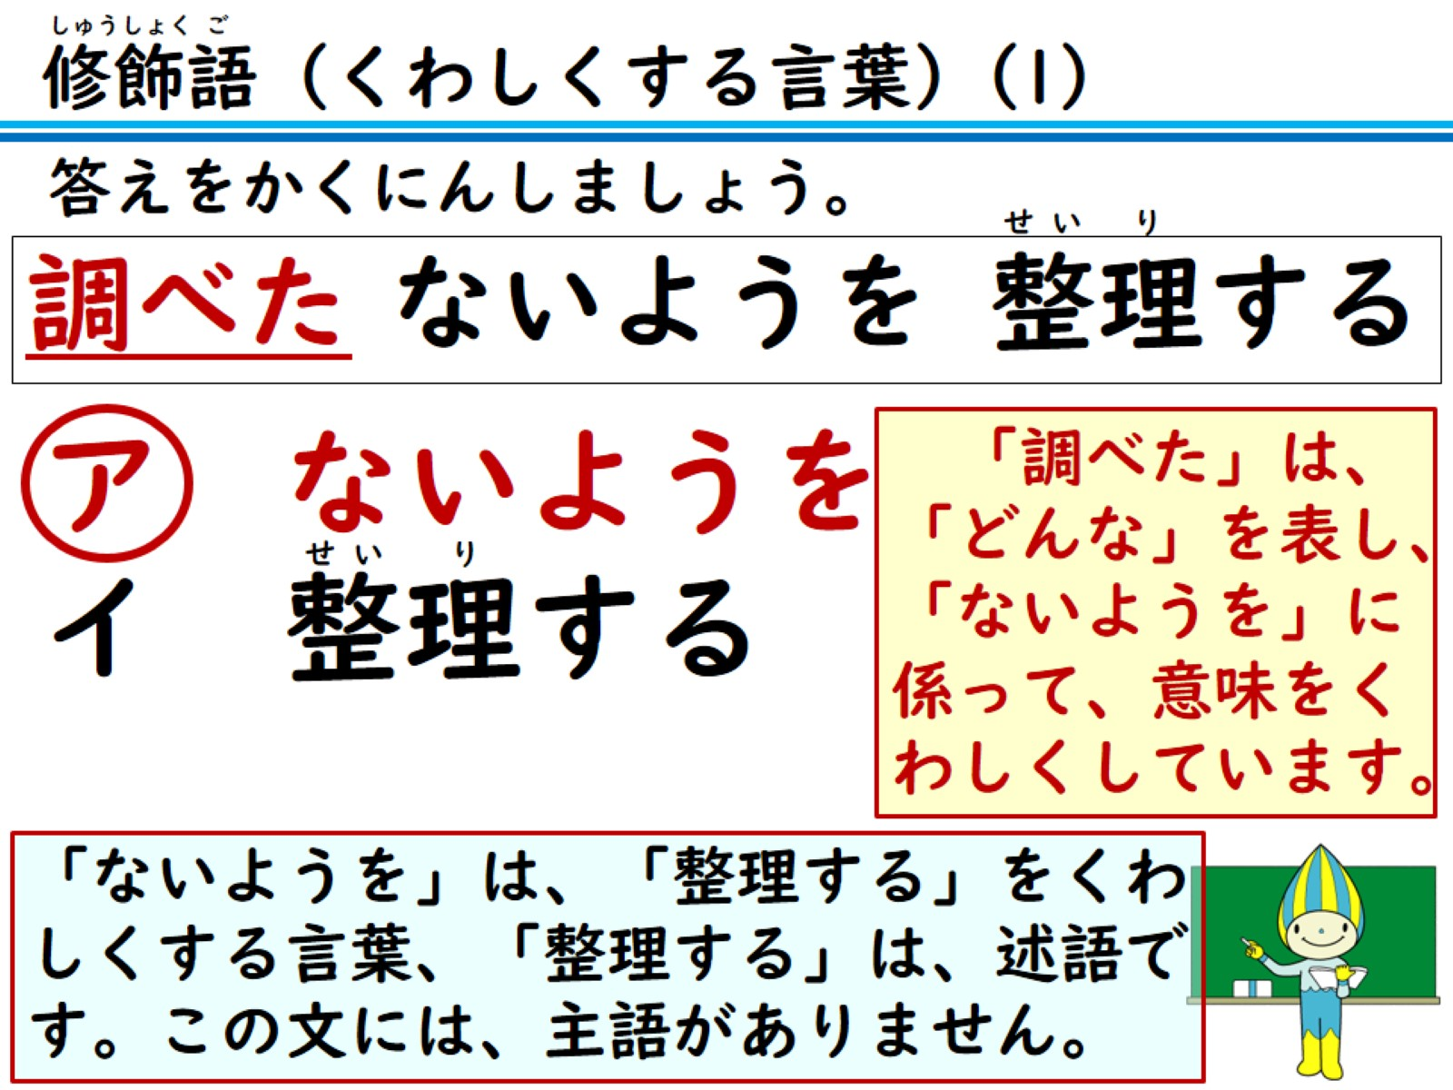
答えをかくにんしましょう。

Slide 19
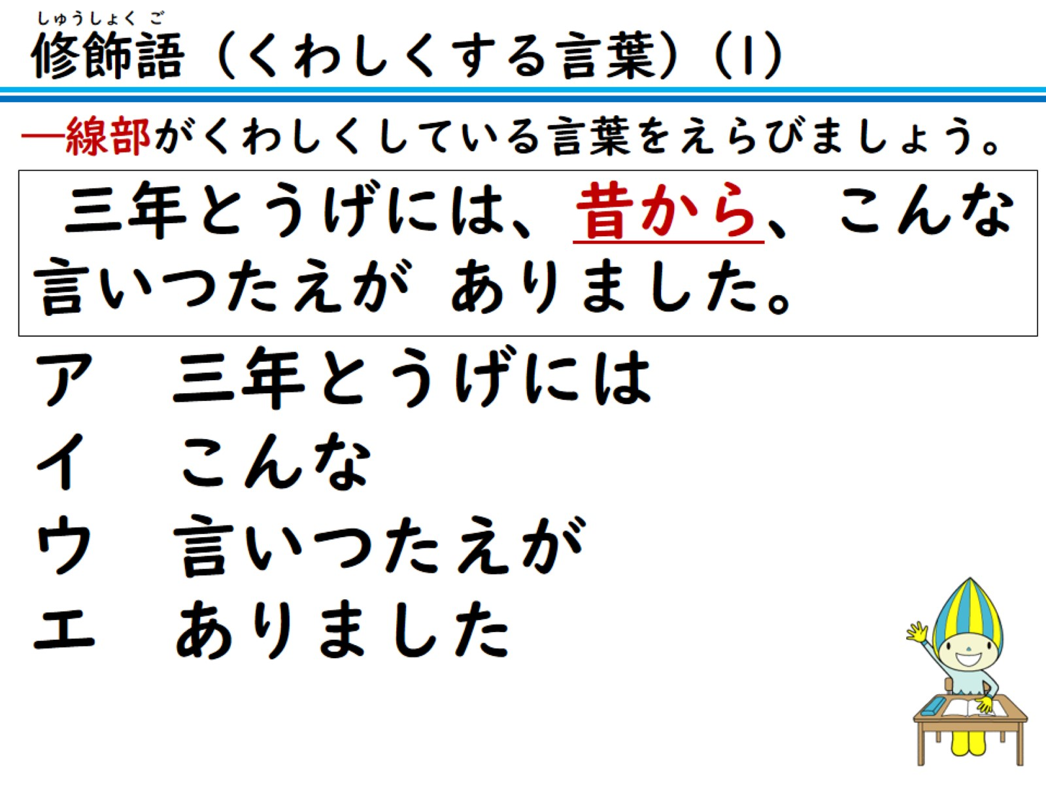
―線部がくわしくしている言葉をえらびましょう。

Slide 20
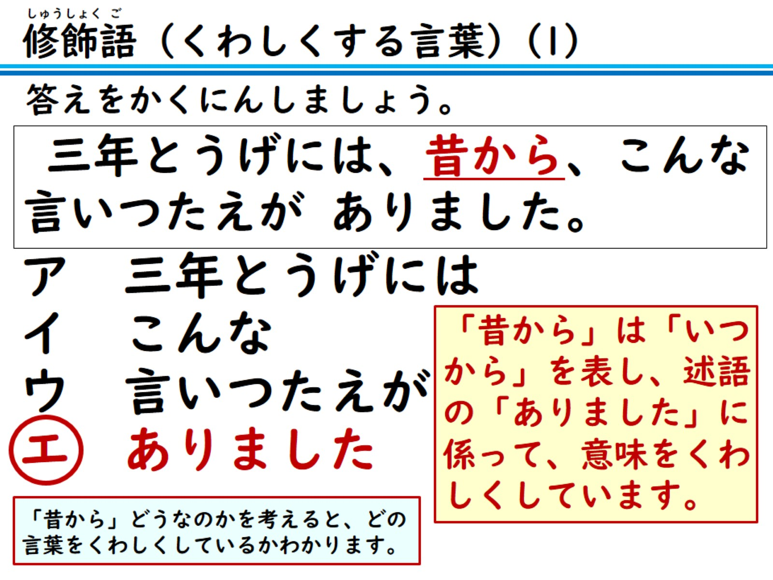
答えをかくにんしましょう。

Slide 21
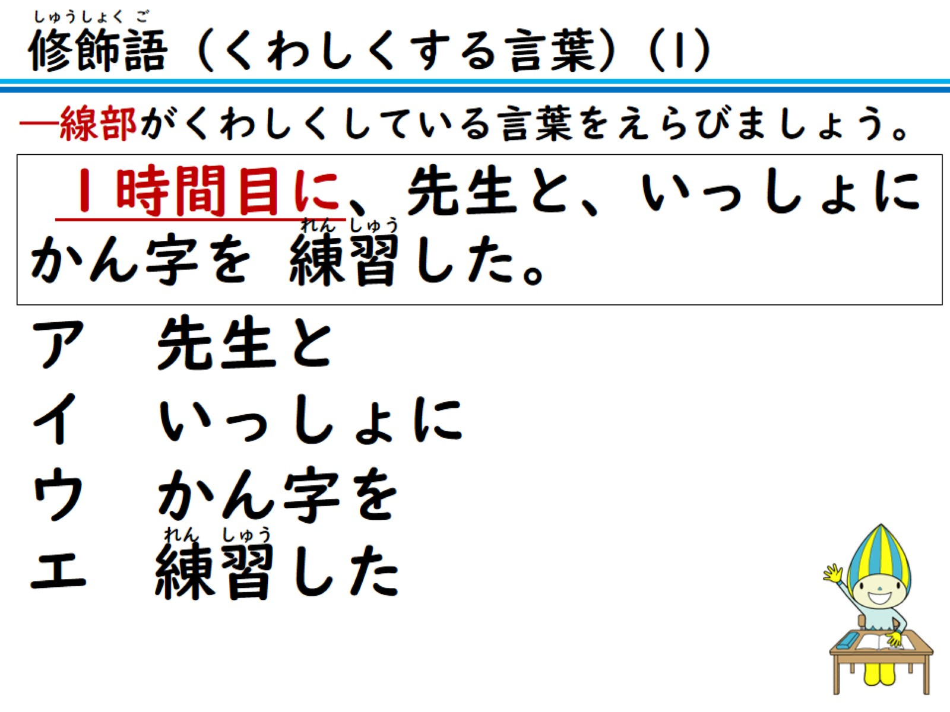
―線部がくわしくしている言葉をえらびましょう。

Slide 22
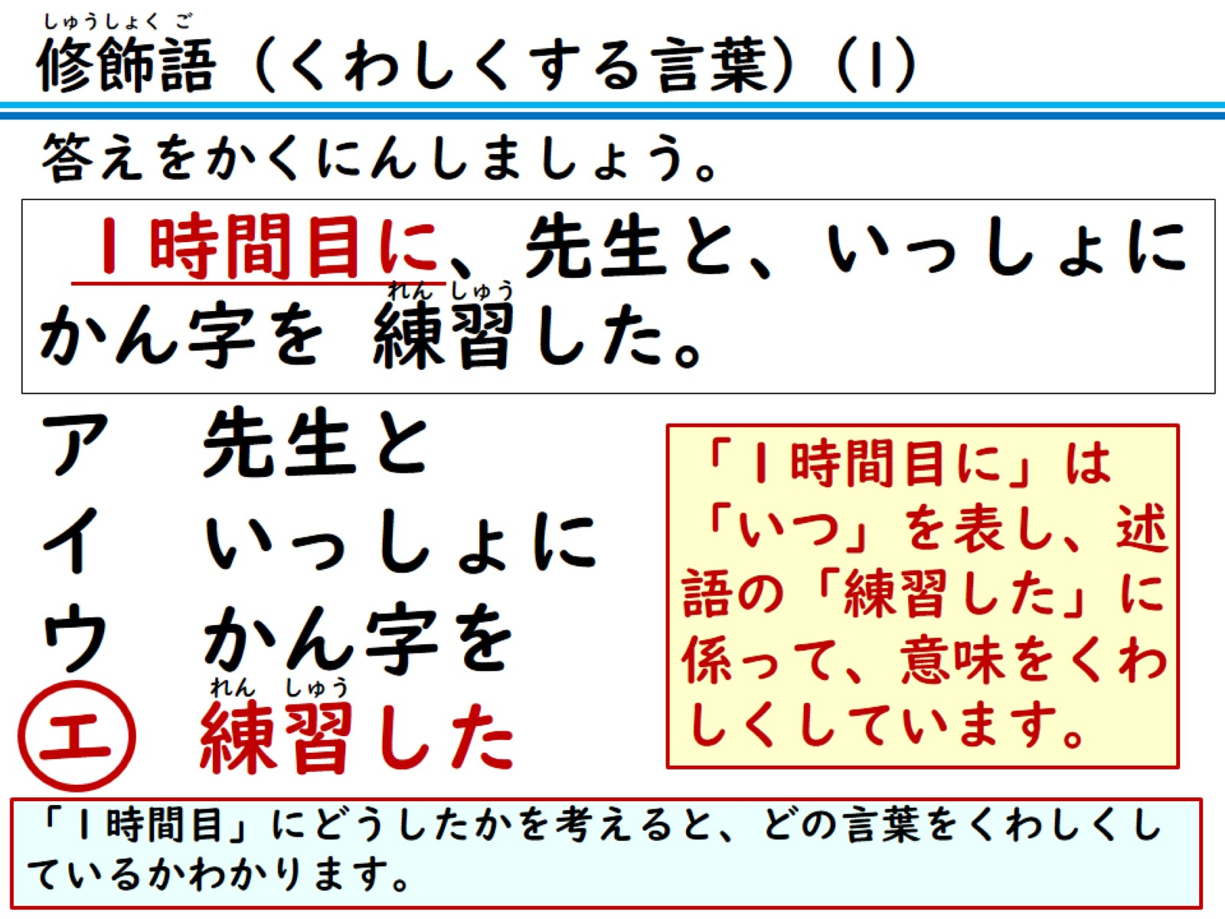
答えをかくにんしましょう。

